Slide 1
Технология педагогического общения с родителями. Способы выхода из конфликтных ситуаций в работе с семьей

Slide 2
В статье 18 Закона РФ «Об образовании» говорится: «Родители являются первыми педагогами. Они обязаны заложить первые основы физического, нравственного и интеллектуального развития личности ребенка в раннем возрасте».

Slide 3
Выделяют два вида общения педагога с родителями: групповое (фронтальное) общение – подразумевает специально организованные мероприятия, направленные на решение ряда информационных, познавательных и коммуникативных задач дифференцированное педагогическое общение — подразумевает как специально организованное, так и спонтанное общение педагога с одним или подгруппой родителей.

Slide 4
Чтобы наладить сотрудничество с семьей педагогу необходимо: .
обладать культурой общения соблюдать уважительное отношение к личности собеседника отказаться от форм конфликтной субкультуры проявлять интерес к мнению собеседника жестами, репликами, мимикой, поощрению его к высказываниям.

Slide 5
основными причины трудностей при взаимодействии с семьей : повышенная требовательность к родителям, внушение им отрицательного образа ребенка, неуверенность в своей правоте, неумение воспитателей принять точку зрения родителей. критичность по отношению к ним, неумение и нежелание найти индивидуальный подход к семье в целом и каждому ее члену.

Slide 6
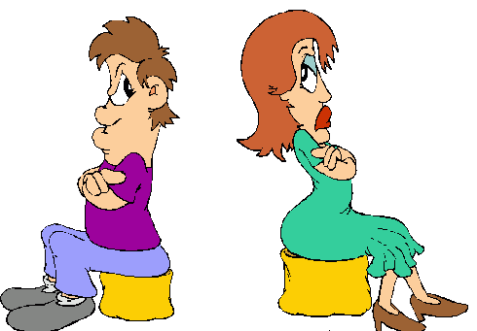
Воспитателю важно научиться общаться с родителями так, чтобы избегать позиции "обвинителя", негативной оценки ребенка
Эффективно помогает в этом техника "Я-сообщения", разработанная американским психологом
Томасом Гордоном

Slide 7
«Я- сообщение» состоит из четырех частей
Первая часть — объективное, беспристрастное описание ситуации или поведения человека, которое вызывает у вас негативные чувства (напряжение, раздражение, недовольство).
Чаще всего такое описание начинается со слова "когда": "Когда я вижу, что..."; "Когда я слышу..."; "Когда я сталкиваюсь с тем, что...".
В этой части "Я- сообщения" нужно лишь констатировать факт, избежав при этом как неясности, так и обвинительного тона и морализаторства. Следует говорить о поведении человека (ребенка или родителя), но не давать оценку его личности.

Slide 8
«Я –сообщение» состоит из четырех частей
Во второй части необходимо сказать о тех чувствах, которые вы испытываете по поводу поведения человека ("Я чувствую раздражение, беспомощность, боль, огорчение" и т. д.).
В третьей части "Я - сообщения" надо четко и ясно показать, какое негативное воздействие оказывает это поведение. Четвертая часть содержит просьбу или сообщение о том, как именно ваш партнер по общению может изменить свое поведение.

Slide 9
Объективное описание произошедшего | Мои чувства при этом | Причина возникновения чувства | Выражение просьбы
Когда вы критикуете мою работу, не говоря, в чем я ошибаюсь | Я чувствую недоумение | Ведь я не знаю, что конкретно необходимо исправить | Скажите мне, что я делаю не так
Когда Вы опаздываете на занятия | Я чувствую, что мне трудно и расстраиваюсь | Мне приходится менять ход занятия, я теряю время | Пожалуйста, постарайтесь приходить вовремя
Каждый раз, когда Вы не приходите на родительские собрания | Я чувствую огорчение и досаду | Потому, что мне приходится передавать Вам информацию лично, я трачу много времени | Если нет возможности прийти, пожалуйста, пришлите кого-то вместо себя

